Slide 1
Framework Web PHP

Slide 2
CodeIgniter

Slide 3
CodeIgniter(1)
Get Started
Download boilerplate dari framework CI di
https://codeigniter.com/download
Taruh folder projek ke htdocs dan jalankan web server apache dan mysql (jika menggunakan database mysql)

Slide 4
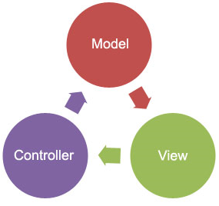
CodeIgniter(2)
Arsitektur MVC
CI mengadopsi arsitektur MVC atau disebut
Model – View – Controller
Model : Berurusan dengan database, misal terdapat fungsi create, select, update, delete
View : Berurusan dengan tampilan web serta dapat menggunakan data yang dikirimkan dari Controller
Controller: Berurusan dengan routes (pada CI), dan menggabungkan antara data yang didapat dari model dengan view

Slide 5
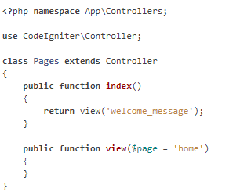
CodeIgniter(3)
Routing pada CI
http://example.com/[controller-class]/[controller-method]/[arguments]
Contoh controller pada CI

Slide 6
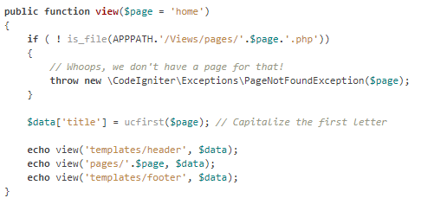
CodeIgniter(4)
Controller
Controller pada CI berisi logic dari web yang dibuat, semisal pada route /pages/view tadi terdapat argument $page
Secara default /pages/view akan menampilkan halaman home, sedangkan semisal route yang diakses adalah /pages/view /about maka akan menampilkan halaman about (selagi halaman tersebut ditemukan di dalam folder /Views/pages)

Slide 7
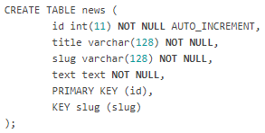
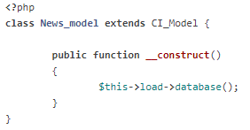
CodeIgniter(5)
Model
Ketika berurusan dengan database, daripada menulis operasi database di dalam controller langsung, lebih baik menuliskannya di dalam Model sehingga operasi database akan menjadi reuseable
Contoh Model yang dibuat dari contoh tabel news

Slide 8
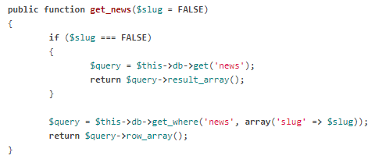
CodeIgniter(6)
Model & Controller
Pada controller untuk mendapatkan data dari table news maka hanya perlu menuliskan code seperti dibawah ini
CI memanfaatkan Query Builder untuk melakukan query ke database sehingga tidak pelu menuliskan query database secara langsung
Contoh dibawah ini adalah melakukan
SELECT * FROM news -> get(‘news’)
SELECT * FROM news WHERE slug =
$slug -> get_where(‘news’, array(‘slug’ => $slug))

Slide 9
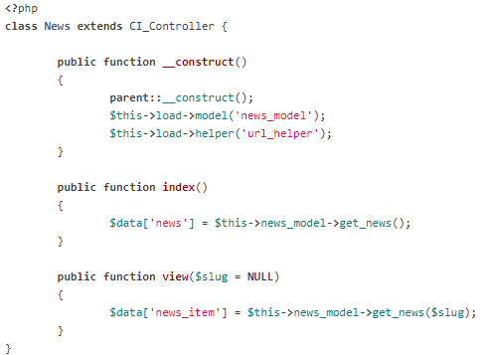
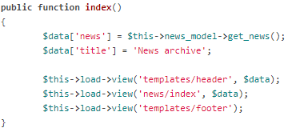
CodeIgniter(7)
Controller & View
Untuk mempassing data dari model ke view, maka dapat dilakukan dengan kode berikut
Pada fungsi index terdapat 2 data yang akan
Dipassing ke view
News -> data yang didapat dari model news
Title -> data berupa String

Slide 10
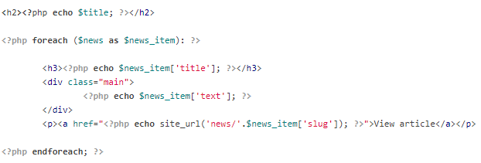
CodeIgniter(8)
View
Untuk menampilkan data yang didapat dari controller, hanya tinggal memanggil nama variable dari data pada saat di controller yaitu News dan Title

Slide 11
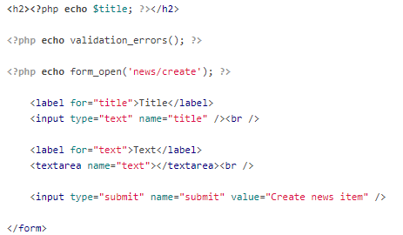
CodeIgniter(9)
Untuk melakukan manipulasi pada data (Create, Update, Delete), dapat dilakukan dengan menuliskan form yang actionnya akan mengarah pada method pada controller
CI juga mempunyai form validation untuk memvalidasi isi input dari form yang disubmit
Semisal pada form ini akan dikirim ke /news/create

Slide 12
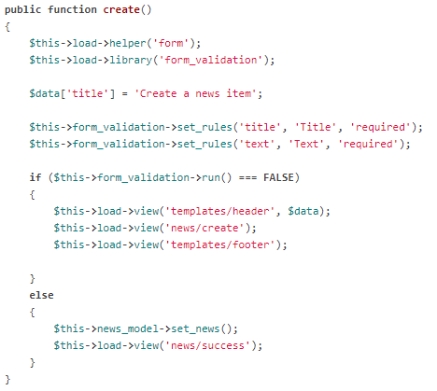
CodeIgniter(10)
Pada controller news, terdapat method create untuk menerima input dan memvalidasinya
Ketika validasi berhasil maka akan meamnggil
method set_news pada news model

Slide 13
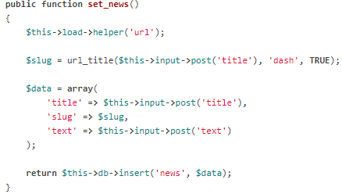
CodeIgniter(11)
Pada model news, menambahkan method set_news untuk menginsert data ke database
Disini terdapat logic tambahan yaitu menambahkan
Slug yang didapat dari title, setelah itu data akan
Diinsertkan ke table news

Slide 14
Laravel

Slide 15
Laravel(1)
Get Started
Install Composer
https://getcomposer.org/download/
Install Laravel Installer dengan composer dengan command
composer global require laravel/installer
Buat projek Laravel dengan command
laravel new example-app
Menjalankan projek Laravel dengan masuk directory projek dan menjalankan command
php artisan serve

Slide 16
Laravel(2)
Laravel juga mengadaptasi konsep MVC, sama seperti CodeIgniter

Slide 17

Laravel(3)
Routing pada Laravel
Routing diatur di dalam file /routes/web.php
Sebagai contoh dibawah ini adalah route /user yang nantinya akan menggunakan method index pada controller User

Slide 18
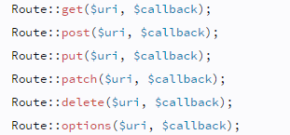
Laravel(4)
Routing pada Laravel
Routing pada Laravel memiliki beberapa opsi HTTP method diantaranya
Secara sederhana terdapat 4 fungsi yang harus diketahui yaitu:
GET -> menampilkan data / halaman
POST -> menerima data dan membuat data baru
PUT -> menerima data dan memperbarui data yang sudah ada
DELETE -> menerima data (biasa berupa id) dan menghapus data sesuai
id yang diterima

Slide 19
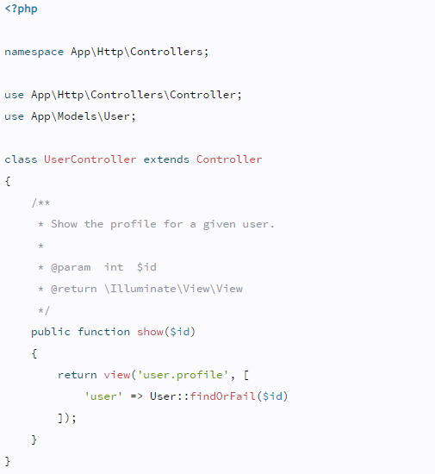


Laravel(5)
Controller
Controller pada Laravel dapat digenerate
menggunakan command
Di samping adalah contoh isi dari controller,
Sedangkan untuk menggunakannya pada router
Bisa menggunakan kode seperti dibawah ini

Slide 20
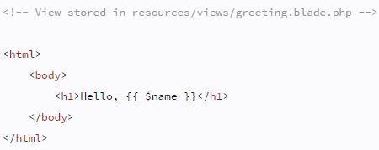

Laravel(6)
View
View pada Laravel menggunakan template engine Blade sehingga tidak menggunakan kode native php. Contoh dari view pada Laravel untuk menampilkan data adalah
Syntax pada blade bisa dipelajari lebih lanjut di
(https://laravel.com/docs/8.x/blade)
Sedangkan untuk controllernya berbentuk seperti ini
(controller disini langsung berbentuk fungsi yang
dipanggil di dalam route)

Slide 21

Laravel(7)
View
Perlu di garis bawahi untuk membuat form pada aplikasi Laravel, perlu ditambahkan @csrf untuk menambahkan keamanan terhadap serangan Cross-site request forgery

Slide 22
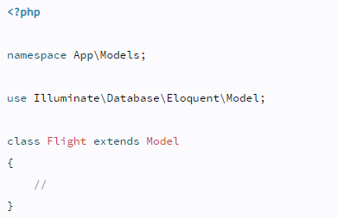

Laravel(8)
Model
Terdapat beberapa pilihan Model yang dapat digunakan pada Laravel, salah satunya adalah Eloquent ORM. ORM bekerja mirip seperti Query Builder yang dimana kita tidak perlu menuliskan query secara detail untuk mengakses database
Command untuk mengenerate Model, sedangkan
Di samping adalah contoh isi dari model yang
digenerate

Slide 23
Laravel(9)
Model
Secara default nama model pada Laravel akan dimapping secara otomatis dengan nama table di database namun dalam bentuk plural. Semisal model “Flight” akan dimapping ke tabel dengan nama “flights”
Untuk mengkonfigurasinya maka perlu menambahkan atribut $table di dalam class Flight

Slide 24
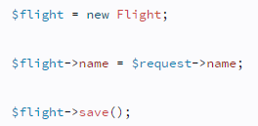
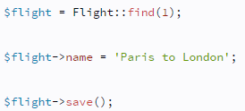
Laravel(10)
Model
Berikut adalah beberapa contoh penggunaan Model pada Laravel
SELECT TOP(1) FROM my_flights WHERE number = ‘GR 900’ ->
SELECT * FROM my_flights ->
INSERT ->
Mencari data dengan id = 1 lalu mengubah kolom name ->

